Slide 1
§１.
本時の目標・学ぶこと
ケプラーの３法則から万有引力の法則をできるようになる。

Slide 2
§１. ケプラーの三法則と万有引力の法則
１．惑星の運動
コペルニクス（1473～1543）・・・・地動説
①（ ） デンマーク 1546～1601
正確な天体の観測
②（ ） ドイツ 1571～1630
ティコ・ブラーエの弟子 ティコ・ブラーエの数十年にわたる実験結果をもとに、何年も計算。
ティコ・ブラーエ
ケプラー

Slide 3
§１. ケプラーの三法則と万有引力の法則
ケプラーの３法則
第１法則 それぞれの惑星は、太陽を１つの焦点とする
③（ ）軌道上を運動する。
近日点
遠日点
楕円

Slide 4
§１. ケプラーの三法則と万有引力の法則
面積速度
第２法則 ④ 一定の法則
太陽と惑星とを結ぶ線分が、単位時間に描く面積は、それぞれの惑星について一定である。
面積②
面積①
面積③
面積①＝②＝③

Slide 5
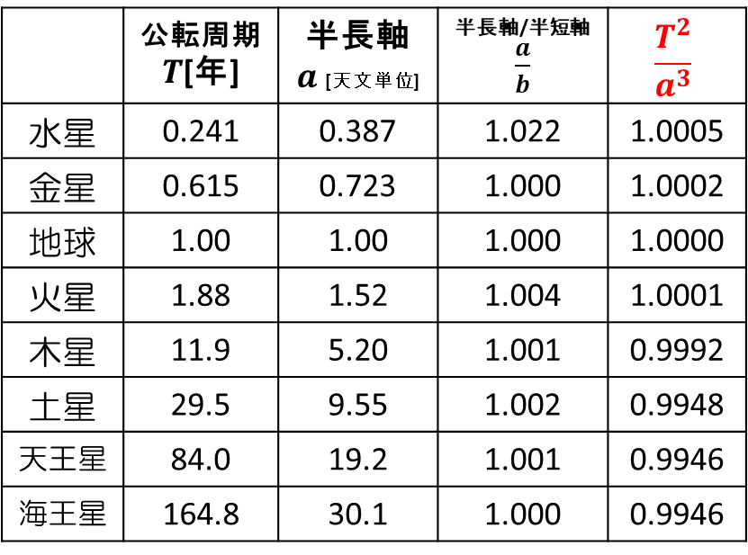
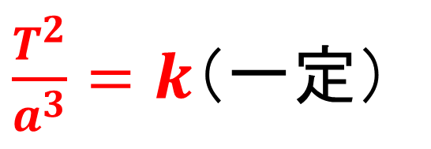
§１. ケプラーの三法則と万有引力の法則
第３法則 惑星の公転周期Ｔの⑤（ ２ ）乗と、楕円軌道の半長軸ａの⑥（ ３ ）乗の比の値はすべての惑星について同じ値である。
 | 公転周期$T$[年] | 半長軸 $a$[天文単位] | 半長軸/半短軸$\frac{a}{b}$ | $$\frac{T^{2}}{a^{3}}$$
水星 | 0.241 | 0.387 | 1.022 | 1.0005
金星 | 0.615 | 0.723 | 1.000 | 1.0002
地球 | 1.00 | 1.00 | 1.000 | 1.0000
火星 | 1.88 | 1.52 | 1.004 | 1.0001
木星 | 11.9 | 5.20 | 1.001 | 0.9992
土星 | 29.5 | 9.55 | 1.002 | 0.9948
天王星 | 84.0 | 19.2 | 1.001 | 0.9946
海王星 | 164.8 | 30.1 | 1.000 | 0.9946
$\frac{T^{2}}{a^{3}}=k$（一定）

Slide 6
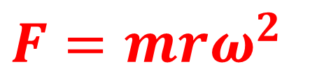
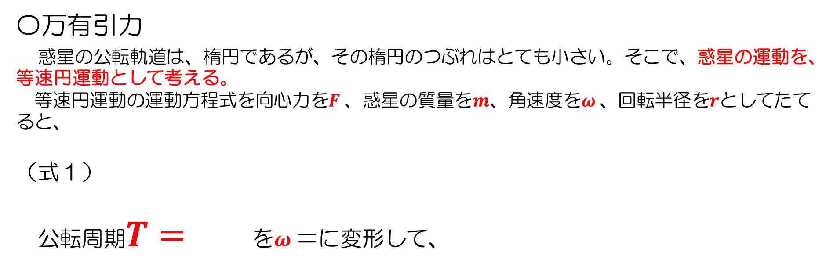
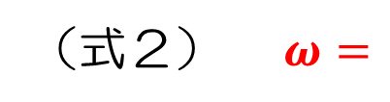
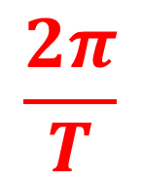

§１. ケプラーの三法則と万有引力の法則
〇万有引力
惑星の公転軌道は、楕円であるが、その楕円のつぶれはとても小さい。そこで、惑星の運動を、等速円運動として考える。
等速円運動の運動方程式を向心力を$F$、惑星の質量を$m$、角速度を$ω$、回転半径を$r$としてたてると、
（式１）
公転周期$T=$ を$ω$＝に変形して、
$F=mrω^{2}$
$$\frac{2π}{ω}$$
$$\frac{2π}{T}$$
（式２） $ω=$

Slide 7
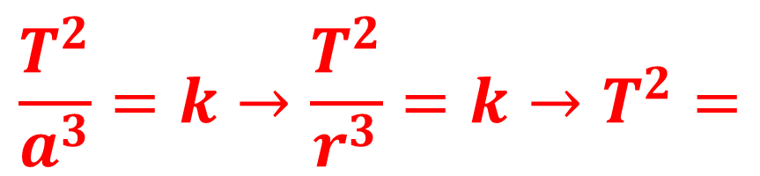
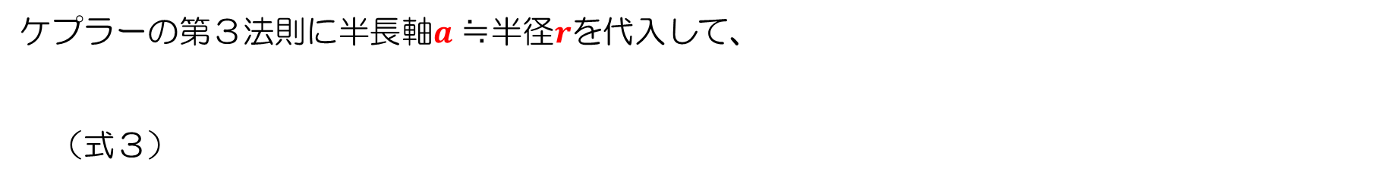
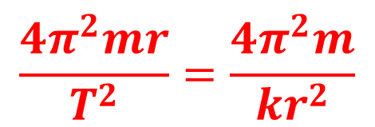

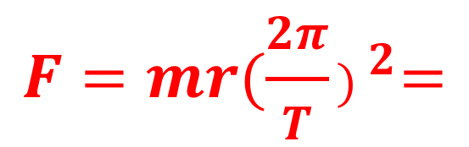
§１. ケプラーの三法則と万有引力の法則
ケプラーの第３法則に半長軸$a$≒半径$r$を代入して、
（式３）
$$\frac{T^{2}}{a^{3}}=k→\frac{T^{2}}{r^{3}}=k→T^{2}=$$
$$kr^{3}$$
式２および式３より、運動方程式・式１を$k$、 $m$、 $r$を用いて表すと、
$$F=mr{(\frac{2π}{T}\text{)} }^{2}=$$
$$\frac{4π^{2}mr}{T^{2}}=\frac{4π^{2}m}{kr^{2}}$$

Slide 8
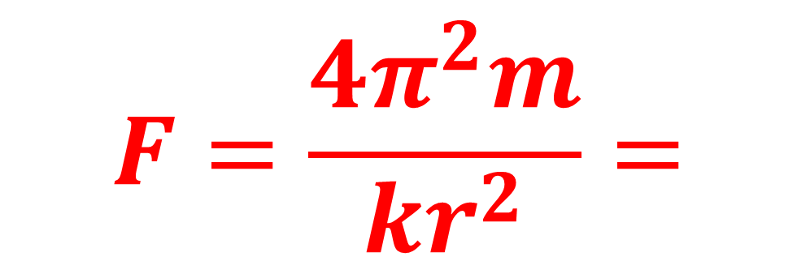
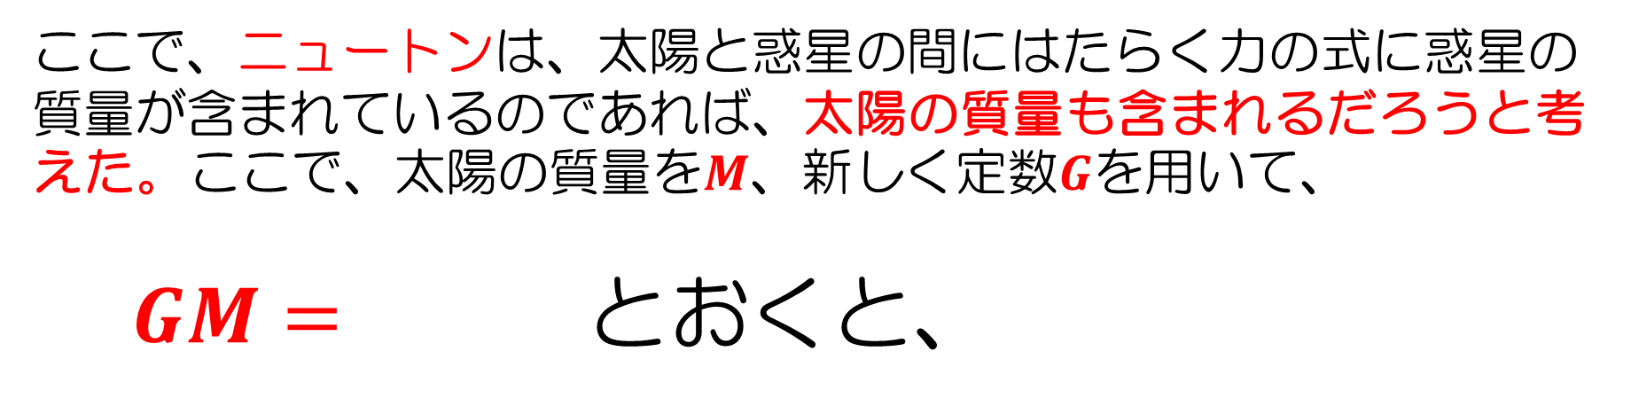
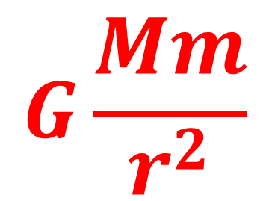

§１. ケプラーの三法則と万有引力の法則
ここで、ニュートンは、太陽と惑星の間にはたらく力の式に惑星の質量が含まれているのであれば、太陽の質量も含まれるだろうと考えた。ここで、太陽の質量を$M$、新しく定数$G$を用いて、
$GM=$ とおくと、
$$\frac{4π^{2}}{k}$$
$$F=\frac{4π^{2}m}{kr^{2}}=$$
$$G\frac{Mm}{r^{2}}$$

Slide 9
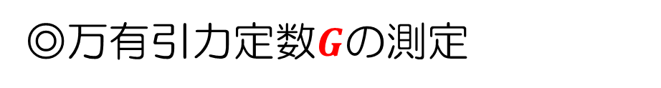

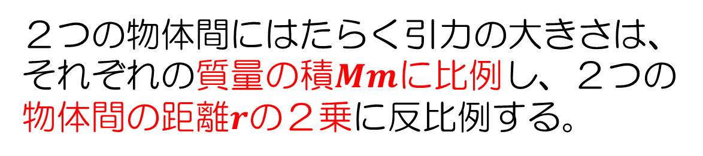
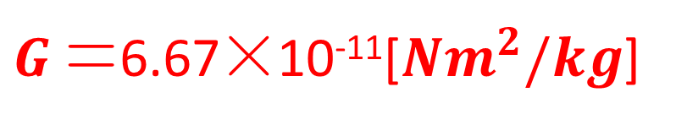
§１. ケプラーの三法則と万有引力の法則
〇万有引力の法則
２つの物体間にはたらく引力の大きさは、それぞれの質量の積$Mm$に比例し、２つの物体間の距離$r$の２乗に反比例する。
$$F=G\frac{Mm}{r^{2}}$$
◎万有引力定数$G$の測定
約160kg
キャベンディッシュ
約0.7kg
$G$＝6.67×10⁻¹¹[$Nm^{2}/kg$]
約0.7kg
約160kg

Slide 10
§１. ケプラーの三法則と万有引力の法則
＜発展知識＞
常に一点に向かう力を中心力という。
惑星の運動における万有引力は、中心力である。
惑星の運動に限らず、
外力がはたらかず、中心力のみがはたらく運動では、面積速度一定の法則が成り立つ。

Slide 11

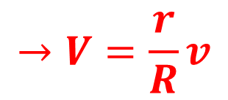

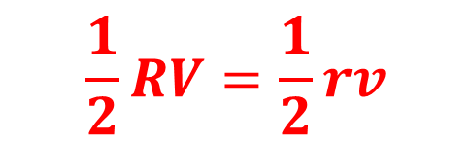


§１. ケプラーの三法則と万有引力の法則
$$v$$
＜発展知識＞
丸椅子に座って回転する。回りながら足を延ばす。回転の速さは速くなるか遅くなるか？
$$V$$
$$r$$
$$R$$
Ａ１ 速くなる
Ａ２ 遅くなる
Ａ３ どちらでもない
$$\frac{1}{2}RV=\frac{1}{2}rv$$
$$→V=\frac{r}{R}v$$

Slide 12
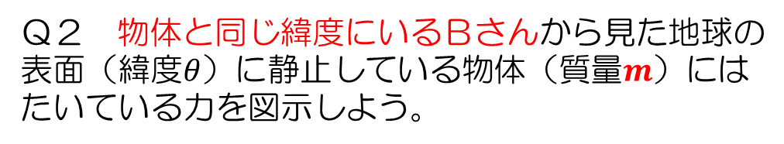
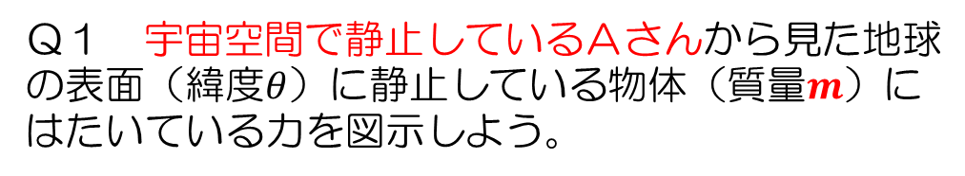


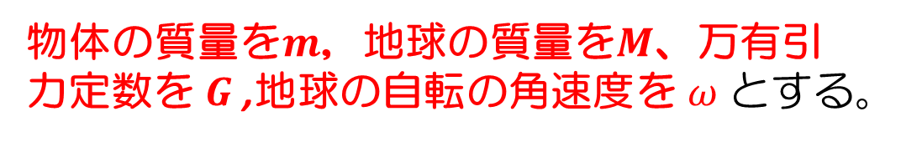
§１. ケプラーの三法則と万有引力の法則
Ｑ１ 宇宙空間で静止しているＡさんから見た地球の表面（緯度$θ$）に静止している物体（質量$m$）にはたいている力を図示しよう。
Ｂさん
$$R$$
Ｑ２ 物体と同じ緯度にいるＢさんから見た地球の表面（緯度$θ$）に静止している物体（質量$m$）にはたいている力を図示しよう。
$$θ$$
物体の質量を$m$，地球の質量を$M$、万有引力定数を$G$,地球の自転の角速度を$ω$とする。
Ａさん

Slide 13
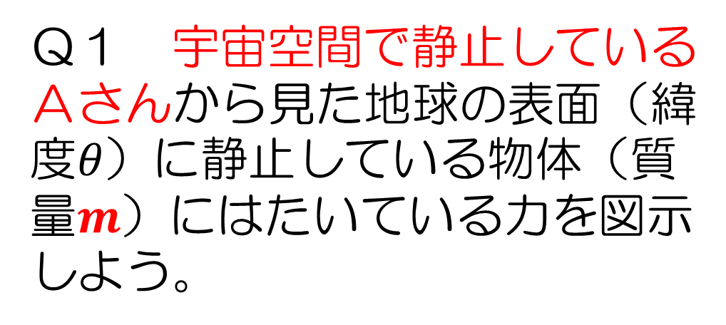


§１. ケプラーの三法則と万有引力の法則
$$N$$
Ｑ１ 宇宙空間で静止しているＡさんから見た地球の表面（緯度$θ$）に静止している物体（質量$m$）にはたいている力を図示しよう。
$$G\frac{Mm}{R^{2}}$$
$$θ$$
Ａさん

Slide 14

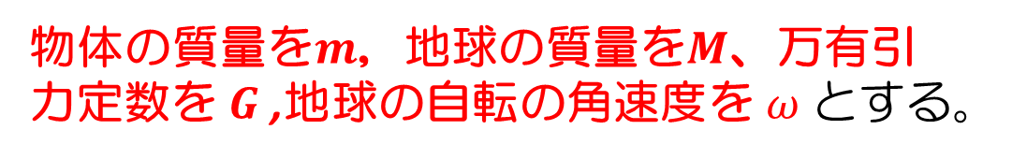

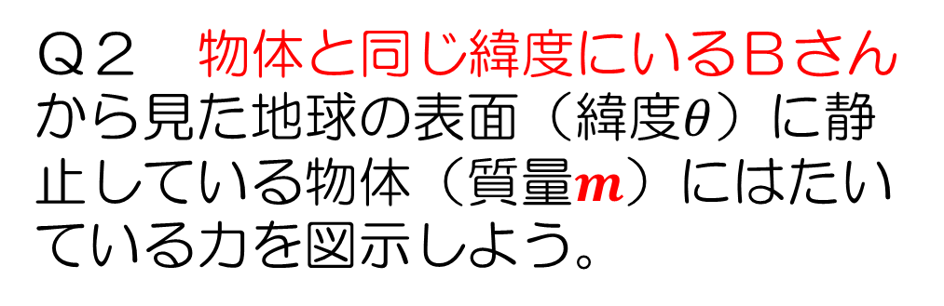

§１. ケプラーの三法則と万有引力の法則
$$N$$
Ｑ２ 物体と同じ緯度にいるＢさんから見た地球の表面（緯度$θ$）に静止している物体（質量$m$）にはたいている力を図示しよう。
Ｂさん
$$Rcosθ$$
$$m(Rcosθ)ω^{2}$$
物体の質量を$m$，地球の質量を$M$、万有引力定数を$G$,地球の自転の角速度を$ω$とする。
$$G\frac{Mm}{R^{2}}$$
$$θ$$
Ｂさんと物体は、自転軸を中心に回転半径の円運動をしているので、Ｂさんから見ると遠心力（慣性力）がはたらいているように見える。

Slide 15

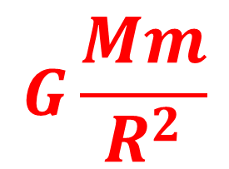



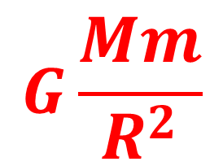

§１. ケプラーの三法則と万有引力の法則
$$N$$
$$N$$
Ｂさん
Ｂさん
$$m(Rcosθ)ω^{2}$$
$$m(Rcosθ)ω^{2}$$
$$G\frac{Mm}{R^{2}}$$
$$G\frac{Mm}{R^{2}}$$
万有引力と遠心力の合力
$$mg$$

Slide 16




§１. ケプラーの三法則と万有引力の法則
遠心力は、緯度によって異なるので、
重力の大きさも緯度によって異なる。
$$m(Rcosθ)ω^{2}$$
$$Rcosθ$$
$$mRω^{2}$$
遠心力は、
赤道で最も大きく、極で０になる。
$$R$$

Slide 17




§１. ケプラーの三法則と万有引力の法則
〇重力
＝万有引力＋遠心力の合力
$$N$$
遠心力の大きさは万有引力の大きさの約３００分の１
Ｂさん
※問題では遠心力を無視して考えることも多い。
$$m(Rcosθ)ω^{2}$$
$$G\frac{Mm}{R^{2}}$$
万有引力と遠心力の合力
$$mg$$

Slide 18
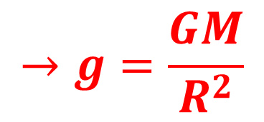

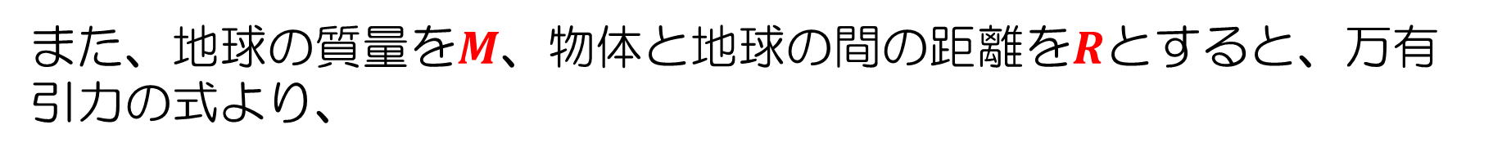


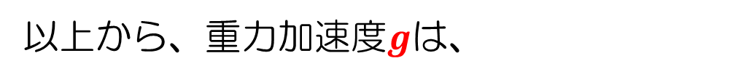
§１. ケプラーの三法則と万有引力の法則
〇地球表面での重力加速度と万有引力定数の関係
質量$m$の物体にはたらく重力の大きさは、重力加速度を$g$とすると、
$$mg$$
また、地球の質量を$M$、物体と地球の間の距離を$R$とすると、万有引力の式より、
$$G\frac{Mm}{R^{2}}$$
$$mg=G\frac{Mm}{R^{2}}$$
$$→g=\frac{GM}{R^{2}}$$
以上から、重力加速度$g$は、

Slide 19
§２.
本時の目標・学ぶこと
万有引力による位置エネルギーを理解し、宇宙速度を求めることができる。

Slide 20
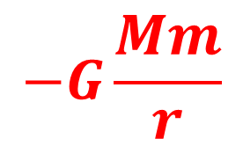
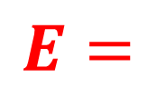
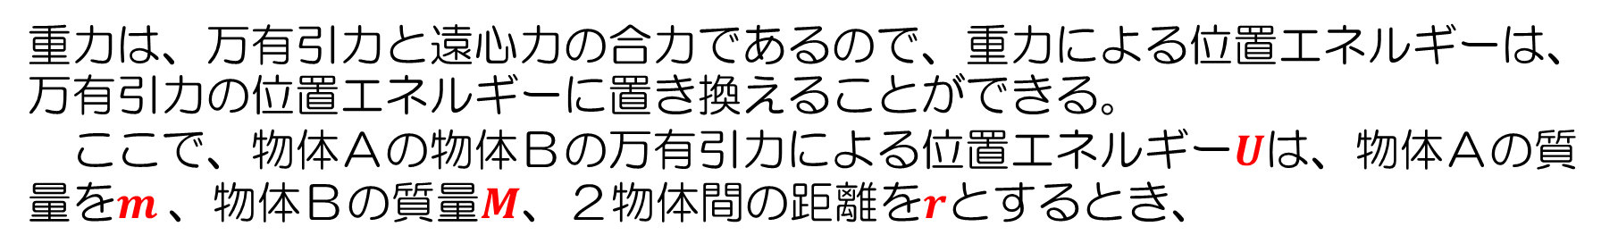
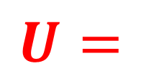
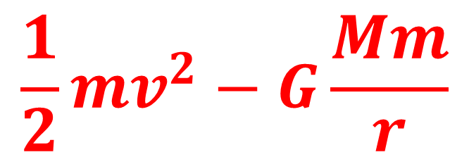
§2. 万有引力による位置エネルギー
重力は、万有引力と遠心力の合力であるので、重力による位置エネルギーは、万有引力の位置エネルギーに置き換えることができる。
ここで、物体Ａの物体Ｂの万有引力による位置エネルギー$U$は、物体Ａの質量を$m$、物体Ｂの質量$M$、２物体間の距離を$r$とするとき、
$$−G\frac{Mm}{r}$$
$$U=$$
位置エネルギーの基準を無限遠とする。
物体Ａが、速さ$v$で運動をしているとき、力学的エネルギーは
$$\frac{1}{2}mv^{2}−G\frac{Mm}{r}$$
$$E=$$
位置エネルギーの基準を無限遠とする。

Slide 21

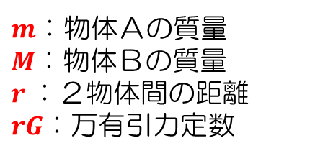
§2. 万有引力による位置エネルギー
〇物体Ａの物体Ｂの万有引力による位置エネルギー$U$
$$U=−G\frac{Mm}{r}$$
$m$：物体Ａの質量
$M$：物体Ｂの質量
$r$：２物体間の距離
$rG$：万有引力定数
位置エネルギーの基準を無限とする。

Slide 22
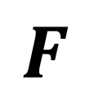








【復習】重力による位置エネルギー
$$W=Fh$$
$$=mgh$$
$$=U$$
重力に逆らってする仕事$W$
Ｂ
重力に逆らって、高さ$h$まで運ぶ仕事
$$h$$
＝高さ$h$における
重力による位置エネルギー
$$F$$
Ａ
$$mg$$

Slide 23












§2. 万有引力による位置エネルギー
$r$から無限遠まで物体を運ぶ時の仕事は、
$$F$$
$$W=\int_{r}^{∞}{dW}=\int_{r}^{∞}{Fdr}$$
$$=\int_{r}^{∞}{G\frac{Mm}{r^{2}}dr}$$
$$={\left[−G\frac{Mm}{r}\right]}_{r}^{∞}$$
$$=G\frac{Mm}{r}$$
無限遠の方が位置$r$よりも、
$G\frac{Mm}{r}$だけエネルギーが高い
$$G\frac{Mm}{r^{2}}$$
$$M$$
$$m$$
$$r$$
$$r$$

Slide 24







§2. 万有引力による位置エネルギー
$$U$$
$$W=G\frac{Mm}{r}$$
$$M$$
$$r$$
$r$=∞
$$U=0$$
低い
位置エネルギー
高い
$$U=−G\frac{Mm}{r}$$
無限遠でのエネルギーを０とすると、

Slide 25
§3. 宇宙速度
第１宇宙速度・・・・地球表面を衛星が落下せずに周回し続けられるために必要な速度
約 7.9 km/s
１秒で横浜から
①
②川崎
③品川
④

Slide 26
§3. 宇宙速度
第２宇宙速度・・・・地球の重力から抜け出し、太陽の周りを回るために必要な速度
地球脱出速度
無限遠
約11.2km/s
第３宇宙速度・・・・惑星の重力から抜け出し、さらに、太陽の重力圏から脱するための速度 約16.7 km/s

Slide 27









§3. 宇宙速度
☆以下では、地球の質量を$M$、衛星の質量を$m$、万有引力定数を$G$とする
[第１宇宙速度]・・・地球の周りを衛星が半径$r$速さ$v$で等速円運動するための速度
向心力は、惑星と衛星間の（ ）。
万有引力
運動方程式をたてると、
$$v$$
向心力$F$ ＝ $ma$
$$r$$
$$G\frac{Mm}{r^{2}} =$$
$$\frac{mv^{2}}{r}$$
$$G\frac{Mm}{r^{2}}$$
これから$v$を求めると、
$$\sqrt{\frac{GM}{r}}$$
$$v=$$

Slide 28









§3. 宇宙速度
[第２宇宙速度]・・・地球表面を速度$v_{0}$で出発したロケットが、
無限遠（$r= ∞$）で、速度が０以上になるために必要な速度$v_{0}$
$$v$$
力学的エネルギー保存則を惑星表面と無限遠で立てる。
$$r= ∞$$
$$\frac{1}{2}m{v_{0}}^{2}−G\frac{Mm}{r}$$
惑星表面の力学的エネルギー$E=$
無限遠での速さを$v$として、
無限遠の力学的エネルギー$E_{∞}$＝
$$\frac{1}{2}mv^{2}−G\frac{Mm}{∞}$$
$$v_{0}$$
力学的エネルギー保存則より
$$r$$
$$\frac{1}{2}m{v_{0}}^{2}−G\frac{Mm}{r}=\frac{1}{2}mv^{2}−G\frac{Mm}{∞}$$

Slide 29







§3. 宇宙速度
力学的エネルギー保存則より
$$\frac{1}{2}m{v_{0}}^{2}−G\frac{Mm}{r}=\frac{1}{2}mv^{2}−G\frac{Mm}{∞}$$
$$→\frac{1}{2}m{v_{0}}^{2}−G\frac{Mm}{r}=\frac{1}{2}mv^{2}$$
$$≧0$$
無限遠にたどり着くためには、 $v≧0$
$v_{0}$についての不等式に直すと
$$\sqrt{\frac{2GM}{r}}$$
$$\frac{1}{2}m{v_{0}}^{2}−G\frac{Mm}{r}≧0→v_{0}≧$$

Slide 30



§４. 万有引力の練習
練習１ 地表面に質量$m$の物体がある。この物体を地表面から高さ$h$まで持ち上げる。地球の質量を$M$、地表面の地球中心からの距離$r$、地表面での重力加速度の大きさを$g$として以下の問いに答えなさい。
（１）地表面ではたらく重力の大きさを$m$、$g$を用いて表しなさい。
（２）万有引力定数$G$を$M$、$g\text{、}r$を用いて表しなさい。
（３）高さ$h$における物体にはたらく重力の大きさを$m$、$g\text{、}r\text{、}h$を用いて表しなさい。
（４）高さ$h$における物体にはたらく万有引力による位置エネルギーを$m$、$g\text{、}r\text{、}h$を用いて表しなさい。ただし、無限遠を万有引力による位置エネルギーの基準とする。
$$h$$
$$r$$

Slide 31



§４. 万有引力の練習
万有引力の問題では、万有引力定数$G$が与えられているか必ずチェック
$$h$$
練習１ 地表面に質量$m$の物体がある。この物体を地表面から高さ$h$まで持ち上げる。地球の質量を$M$、地表面の地球中心からの距離$r$、地表面での重力加速度の大きさを$g$として以下の問いに答えなさい。
（１）地表面ではたらく重力の大きさを$m$、$g$を用いて表しなさい。
$$r$$
$$mg$$
（２）万有引力定数$G$を$M$、$g\text{、}r$を用いて表しなさい。
$$G\frac{Mm}{r^{2}}=mg→G=\frac{gr^{2}}{M}$$

Slide 32



§４. 万有引力の練習
（２） $G=\frac{gr^{2}}{M}$
$$h$$
（３）高さ$h$における物体にはたらく重力の大きさを$m$、$g\text{、}r\text{、}h$を用いて表しなさい。
$$r$$
$$G\frac{Mm}{{(r+h)}^{2}}=\frac{gr^{2}}{M}\frac{Mm}{{(r+h)}^{2}}=\frac{r^{2}}{{(r+h)}^{2}}mg$$

Slide 33



§４. 万有引力の練習
（２） $G=\frac{gr^{2}}{M}$
$$h$$
（４）高さ$h$における物体にはたらく万有引力による位置エネルギーを$m$、$g\text{、}r\text{、}h$を用いて表しなさい。ただし、無限遠を万有引力による位置エネルギーの基準とする。
$$r$$
$$U′=−G\frac{Mm}{r+h}=−\frac{gr^{2}}{M}\frac{Mm}{r+h}=−\frac{r^{2}}{r+h}mg$$

Slide 34


§４. 万有引力の練習
（２） $G=\frac{gr^{2}}{M}$
$$h$$
（４）高さ$h$における物体にはたらく万有引力による位置エネルギーを$m$、$g\text{、}r\text{、}h$を用いて表しなさい。ただし、無限遠を万有引力による位置エネルギーの基準とする。
$$r$$
$$U′=−G\frac{Mm}{r+h}=−\frac{gr^{2}}{M}\frac{Mm}{r+h}=−\frac{r^{2}}{r+h}mg$$

Slide 35







§４. 万有引力の練習
$$A$$
練習2 地球（$\text{質量}M,\text{半径}R$）の周りを半径$2R$で等速円運動する質量$m$の衛星がある。万有引力定数を$G$とする。
（１） 地球を中心とした等速円運動をするときの速さ$v_{0}$を求めなさい。
（２） 等速円運動の周期$T$を求めなさい。
（３） 衛星がＡ点で加速し、速さを$v_{A}$にしたところ、右図のような楕円軌道上の運動になった。縁日点Ｂ点での速さ$v_{B}$を$v_{A}$で表しなさい。
（４） $v_{A}$、 $v_{B}$を求めなさい。
（５） 楕円軌道上の公転周期$T′$を求めなさい。
$$v_{A}$$
$$2R$$
地球
$$４R$$
$$v_{B}$$
$$B$$

Slide 36




§４. 万有引力の練習
$$A$$
練習2 地球（$\text{質量}M,\text{半径}R$）の周りを半径$2R$で等速円運動する質量$m$の衛星がある。万有引力定数を$G$とする。
（１） 地球を中心とした等速円運動をするときの速さ$v_{0}$を求めなさい。
$$v_{A}$$
$$2R$$
地球
$v_{0}$を用いた運動方程式
$$G\frac{Mm}{{（2R）}^{2}}=\frac{m{v_{0}}^{2}}{2R}$$
$$→v_{0}=\sqrt{\frac{GM}{2R}}$$
$$４R$$
$$v_{B}$$
$$B$$

Slide 37



§４. 万有引力の練習
$$A$$
（１）$v_{0}=\sqrt{\frac{GM}{2R}}$
（２） 等速円運動の周期$T$を求めなさい。
$$v_{A}$$
$$2R$$
地球
$T=\frac{2πr}{v}=\frac{2π}{ω}$より
$$T=\frac{2π(2R)}{v_{0}}=\frac{4πR}{\sqrt{\frac{GM}{2R}}}=\frac{4πR\sqrt{2R}}{\sqrt{GM}}=\frac{4\sqrt{2}πR\sqrt{R}}{\sqrt{GM}}$$
$$４R$$
$$v_{B}$$
$$B$$

Slide 38



§４. 万有引力の練習
$$A$$
（３） 衛星がＡ点で加速し、速さを$v_{A}$にしたところ、右図のような楕円軌道上の運動になった。縁日点Ｂ点での速さ$v_{B}$を$v_{A}$で表しなさい。
$$v_{A}$$
$$2R$$
地球
第２法則 面積速度一定の法則より
$$\frac{1}{2}v_{A}×2R=\frac{1}{2}v_{B}×4R$$
$$４R$$
$$→v_{B}=\frac{1}{2}v_{A}$$
$$v_{B}$$
$$B$$

Slide 39







§４. 万有引力の練習
$$A$$
（3） $v_{B}=\frac{1}{2}v_{A}$
（４） $v_{A}$、 $v_{B}$を求めなさい。
$$v_{A}$$
$$E=\frac{1}{2}mv^{2}−G\frac{Mm}{r}$$
$$2R$$
力学的エネルギー
地球
力学的エネルギー保存則$E_{A}=E_{B}$より
$$\frac{1}{2}mv_{A}^{2}−G\frac{Mm}{2R}=$$
$${\frac{1}{2}mv}_{B}^{2}−G\frac{Mm}{4R}$$
$$４R$$
$v_{B}=\frac{1}{2}v_{A}を$代入して
$$\frac{1}{2}mv_{A}^{2}−G\frac{Mm}{2R}=\frac{1}{2}m{(\frac{v_{A}}{2})}^{2}−G\frac{Mm}{4R}$$
$$v_{B}$$
$$B$$

Slide 40





§４. 万有引力の練習
$$A$$
（４） $v_{A}$、 $v_{B}$を求めなさい。
$$v_{A}$$
$$\frac{1}{2}mv_{A}^{2}−G\frac{Mm}{2R}=\frac{1}{2}m{(\frac{v_{A}}{2})}^{2}−G\frac{Mm}{4R}$$
$$2R$$
地球
$$→v_{A}^{2}−\frac{GM}{R}={\left(\frac{v_{A}}{2}\right)}^{2}−\frac{GM}{2R}$$
$$→v_{A}=\sqrt{\frac{2GM}{3R} }$$
$$４R$$
$$→\frac{3}{4}v_{A}^{2}=\frac{GM}{2R}$$
$$∵v_{A}>0$$
$$v_{B}$$
$$B$$

Slide 41


§４. 万有引力の練習
$$A$$
（５） 楕円軌道上の公転周期$T′$を求めなさい。
$$v_{A}$$
★半径$2R$の円軌道を周回するときと
楕円軌道を周回するときの間で第三法則を考える。
※円軌道と楕円軌道間でも第三法則は成り立つ。
$$2R$$
地球
第３法則
惑星の公転周期Ｔの２乗と、楕円軌道の半長軸ａの３乗の比の値はすべての惑星について同じ値である。
※右図の半長軸は$3R$であることに注意。
$$４R$$
$$v_{B}$$
$$B$$

Slide 42





§４. 万有引力の練習
$$A$$
（２）$\frac{4\sqrt{2}πR\sqrt{R}}{\sqrt{GM}}$
$$v_{A}$$
（５） 楕円軌道上の公転周期$T′$を求めなさい。
ケプラーの第三法則$\frac{T^{2}}{a^{3}}=一定$より、
$$2R$$
地球
$$\frac{T^{2}}{{(2R)}^{3}}=\frac{{T′}^{2}}{{(3R)}^{3}}→{T′}^{2}=\frac{27}{8}T^{2}$$
$$→T′=\frac{3}{2}\sqrt{\frac{3}{2}}T$$
$$=\frac{3}{2}\sqrt{\frac{3}{2}}×\frac{4\sqrt{2}πR\sqrt{R}}{\sqrt{GM}}=\frac{6\sqrt{3}πR\sqrt{R}}{\sqrt{GM}}$$
$$４R$$
$$v_{B}$$
$$B$$

